Slide 1
Proyecto 1 — Analítica de contratación pública
INVIAS | Instituto Nacional de Vías
20.718 contratos analizados
De los datos a la decisión
01
Concentración
02
Territorio
03
Ejecución
Proyecto 1 | INVIAS | Universidad de los Andes

Slide 2
01 | Concentración de la contratación
¿Cómo se concentra la contratación de INVIAS entre proveedores, modalidades y tipos de contrato?
CIFRA CLAVE
[Insertar cifra principal de Pregunta 1]
VISUALIZACIÓN PRINCIPAL
INSIGHT EJECUTIVO
HALLAZGO
[Insertar segundo hallazgo cuantitativo]
Proyecto 1 | INVIAS | Universidad de los Andes

Slide 3
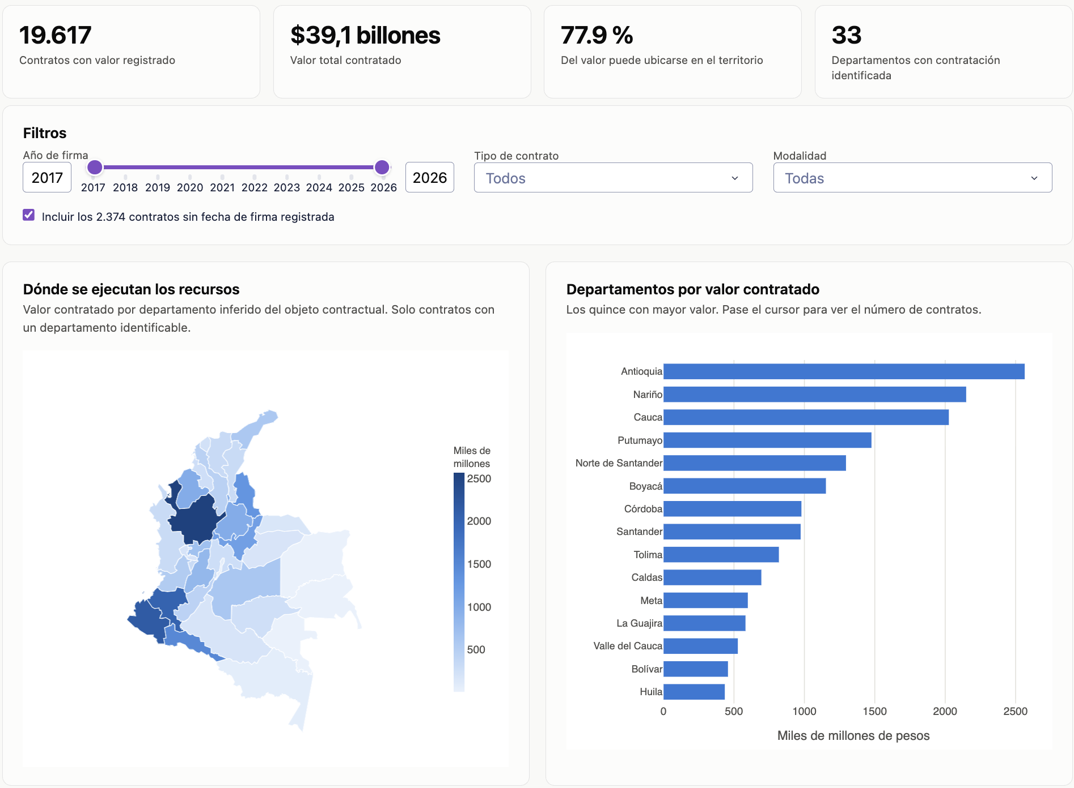
02 | Distribución y trazabilidad territorial
¿Dónde se concentran los recursos y qué nivel de trazabilidad territorial puede obtenerse?
MÓDULO DE DISTRIBUCIÓN TERRITORIAL EN EL TABLERO
HALLAZGO 01
43 % de los contratos puede ubicarse en un departamento, pero concentra el 77,9 % del valor. Lo no ubicable es el 56,7 % de los registros y solo el 22,1 % del dinero.
HALLAZGO 02
La trazabilidad se está perdiendo: 85–95 % entre 2018 y 2022, 76 % en 2023 y 2024, y 46 % en 2025.
IMPLICACIÓN
Uno de cada cinco pesos no es rastreable territorialmente desde lo que publica el SECOP II.
Proyecto 1 | INVIAS | Universidad de los Andes

Slide 4
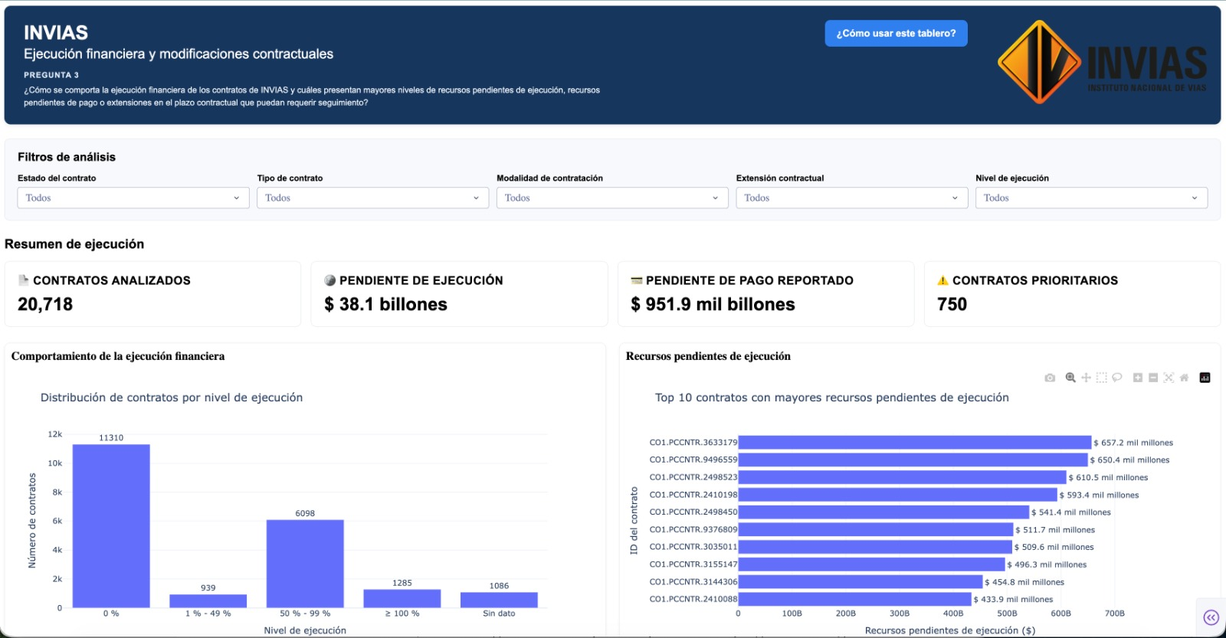
03 | Ejecución financiera y modificaciones
¿Dónde debemos focalizar el seguimiento?
20.718
contratos analizados
54,6 %
con 0 % de ejecución registrada
750
contratos prioritarios
VISUALIZACIÓN PRINCIPAL
REGLA DE PRIORIZACIÓN
P90 de recursos pendientes de ejecución + P90 de días adicionados.
INSERTAR PANTALLAZO / GRÁFICO
SEÑAL CLAVE
100 % de los contratos prioritarios presenta extensión contractual.
Sugerido: distribución por nivel de ejecución
INSIGHT: pasar de 20.718 contratos a un universo focalizado de 750 casos para seguimiento.
Proyecto 1 | INVIAS | Universidad de los Andes
Proyecto 1 | INVIAS | Universidad de los Andes

Slide 5
De los datos a la gestión
El análisis transforma información masiva en señales de seguimiento focalizadas.
DATOS
20.718 contratos
ANÁLISIS
Patrones + señales
PRIORIZACIÓN
750 contratos
SEGUIMIENTO
Información focalizada
→
→
→
El análisis no reemplaza la revisión contractual: ayuda a decidir dónde concentrarla.
Proyecto 1 | INVIAS | Universidad de los Andes

Slide 6

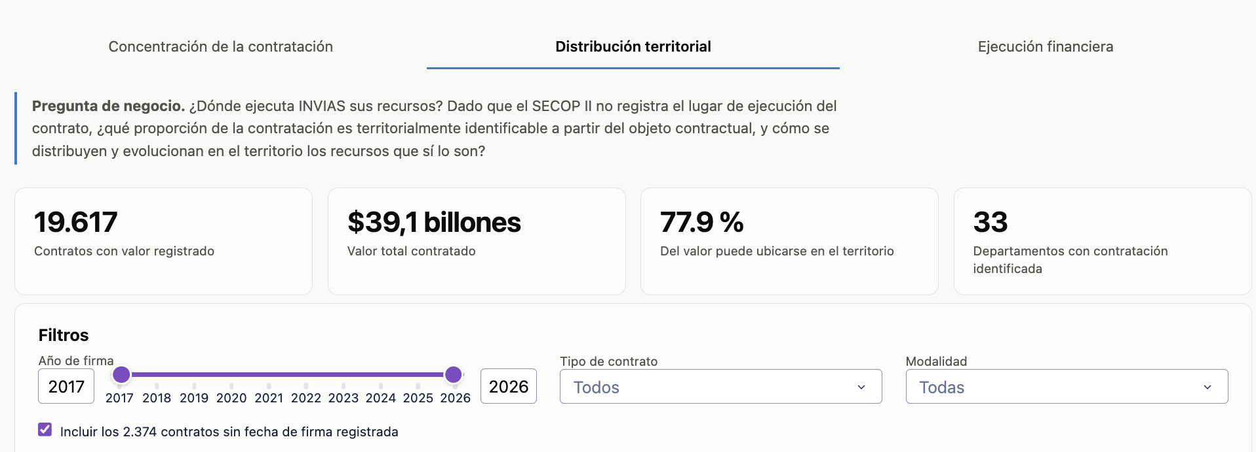
El tablero | De la analítica a la operación
Explorar • Analizar • Priorizar • Consultar
EXPLORAR
Filtros interactivos
ANALIZAR
Indicadores y visualizaciones
INSERTAR CAPTURA DEL TABLERO
PRIORIZAR
Contratos para seguimiento
CONSULTAR
Detalle contractual
DEMO EN VIVO | Vista general → Q1 → Q2 → Q3 → filtros → 750 prioritarios → detalle
Proyecto 1 | INVIAS | Demo del tablero | Máximo 10 minutos

